Slide 1
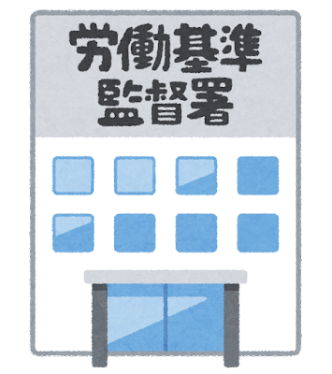
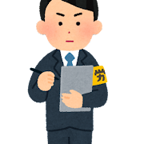
令和5年度 第1回 労働基準法等実務講座 日 時：令和6年1月16日(火) 午後1時30分～午後5時
かやね社会保険労務士事務所
特定社会保険労務士
産業カウンセラー・キャリアコンサルタント
茅根 真由美

Slide 2
＜参考＞令和4年の定期監督主な法違反の内訳
補足説明資料-１
東京労働局発表（R5.11.22) Press Release より
定期監督指導の実施結果について
事業所全体の違反率72.9%！
【業種別違反率】
1.映画・演劇業 88.8%
2.接客娯楽業 83.4%
3.保健衛生業 81.2%
4.製造業 80.9%
5.商業 76.8%
6.清掃・と畜業 75.6%
主要な法違反は…
【労働基準法】
・労働時間（32条） 2,215件
・割増賃金（37条） 2,032件
・労働条件の明示（15条） 1,478件
・賃金台帳（108条） 1,410件
・就業規則（89条） 976件
・賃金不払い（23/24条） 458件
・休憩（34条） 371件
・休日（35条） 147件
定期監督とは各種の情報、労災の報告などを契機として労働基準監督官が事業場に対して実施する検査のことです。その際、労務管理や安全衛生の状況を確認し、法令違反などがあれば是正・改善を指導します。

Slide 3
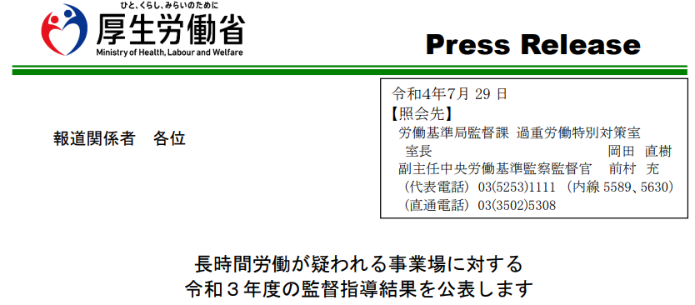
＜参考＞長時間労働が疑われる事業場に対する監督指導の内訳
補足説明資料-２
厚生労働省発表（Ｒ5.8.3) Press Release より
指導結果について…
令和４年度の労働基準監督署（全国）が実施した監督指導
実施件数３3,218事業場、違法な時間外労働は14,147事業場
その他の主な違反内容
・賃金不払残業があったもの 3,006事業場 9.0%
・過重労働による健康障害防止措置が未実施 8,852事業場 26.6%
指導票の交付
・過重労働による健康障害防止措置が不十分 13,296事業場 40.0%
・労働時間の把握が不適正 6,069事業場 18.3%
違反率42.6％

Slide 4
＜参考＞主な法違反の内訳
補足説明資料-３
申告事案の概要について…
東京労働局発表（Ｒ5.６.30) Press Release より
令和4年東京労働局（管下18労基署）の申告事案の内容は
3,177件受理（前年比6.3%増）
業種別でみると
・接客娯楽 591件（18.6%）
・商業 566件（17.8%）
・保健衛生 330件（10.4%）
・建設 282件（ 8.8%）
・教育・研究 155件（ 4.8% ）
上位3つの業種はほぼ固定

Slide 5
＜参考＞主な申告事案の内訳
補足説明資料-4
東京労働局発表（R5.6.30) Press Release より
申告事案の内容について…
減少傾向ではあるが申告受理件数は前年に比べて増加した。
特に労働時間に関する申告の増加率が高い。
⑴ 賃金不払： 2,423件（前年比 6.0％増）
⑵ 解雇 ： 384 件（前年比 4.2％減）
⑶ 労働時間： 66 件（前年比 32.0％増）
申告事案は、最低労働基準を定めた労働基準法などに違反するとして労働者が労働基準監督署に救済を求めるものであり、労働基準監督署では、労働者が置かれた 状況に注意を払い、懇切・丁寧な対応に留意しつつ、迅速・的確に処理を行います。(報道発表資料より）

Slide 6
①事業主※法人そのもの ②経営担当者※法人代表者 ③工場長など※①のために労働者に関する事項を管理する者 （③は労働者の立場を持つ場合もあります。例：兼務役員）
1．使用者と労働者
補足説明資料-5
労働基準法の使用者とは
テキストP2
労働基準法の労働者とは
①事業に使用される者で賃金を支払われる者すべて 正社員、臨時工、パート、アルバイトなど雇用区分に関わらない
・業務委託は？

Slide 7
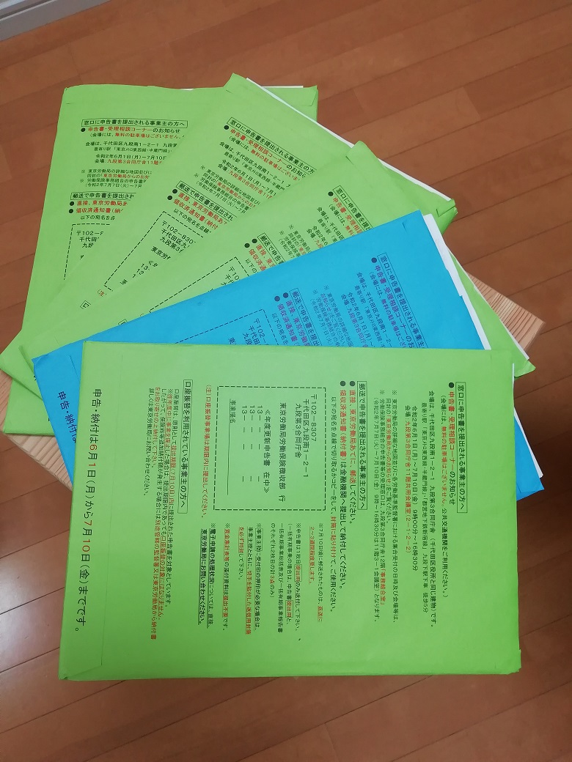
労働者を１人でも雇用したら、労働保険（労災・雇用）に加入が必要です！ アルバイト一人だから…大丈夫？ ➡ 違法です。 『労働保険の年度更新』とは 労働保険料は、前年度の確定保険料と当年度の概算保険料を併せて申告・納付する。これを「年度更新」といい、原則として例年6月1日から7月10日までの間に、労働基準監督署、都道府県労働局及び金融機関で手続を行う。 電子申請も可能！ <参考> 労災保険料率 一番低い率 2.5/1000※例えば金融業や不動産業 保険料：1,000万円（賃金総額）で2.5万とか3万円、全て使用者負担 雇用保険料率 6/1000＋3.5/1000（二事業）※この他に労働者負担分6/1000あります 保険料：1,000万円（賃金総額）で労使負担計（15.5/1000）で15万5千円
1．使用者と労働者
補足説明資料-６
テキストP25（雇用）～26（社保）
毎年届きます

Slide 8
1．使用者と労働者
補足説明資料-７
特定法人では電子申請での届出が義務化されています
e-Gov : https://shinsei.e-gov.go.jp/
GビズID : https://gbiz-id.go.jp/top/

Slide 9
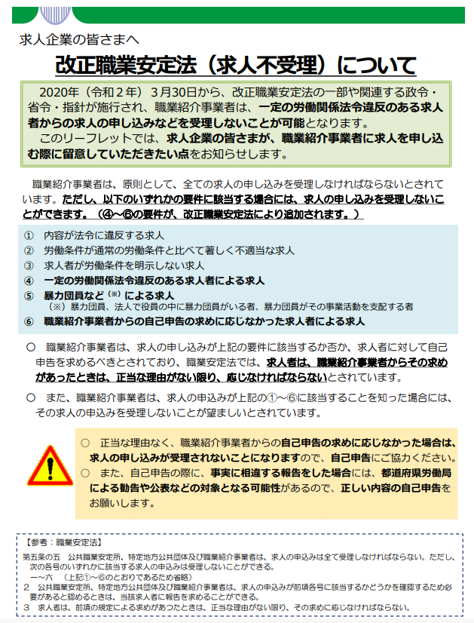
2．採用
補足説明資料-８
募集時に明示すべき労働条件
テキストP8～
①業務内容
②契約期間（期間の定めの有無、有るときはその期間）
③試用期間（期間の有無、有るときはその期間）
④就業場所
⑤始業・終業時刻、所定外労働の有無、
休憩時間、休日
⑥賃金 ※通常の月に支払われるもの
⑦社保・雇用の適用に関する事項
⑧募集者の氏名または名称
⑨派遣労働者として雇用する場合はその旨
（職安法５条の３第１項、職安法施行規則第4条の2）
ハローワークや職業紹介事業者等は、一定の法令違反をしている求人者等による求人は受理しないことができる。（職安法５条の5）
※労基法・最賃法・職安法・均等法・育介法・労働施策総合推進法（令2年6月1日追加）違反！
9

Slide 10
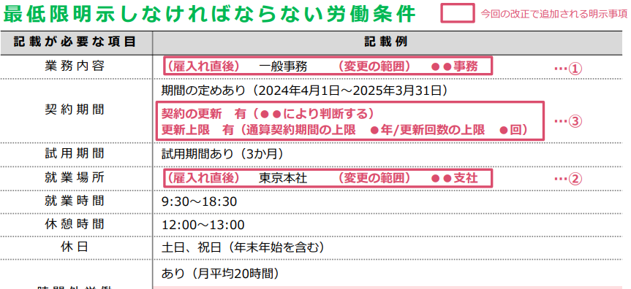
2．採用 職業安定法の改正（令和６年４月～）
補足説明資料-８
募集時に明示すべき労働条件が追加されます
テキストP8
10

Slide 11
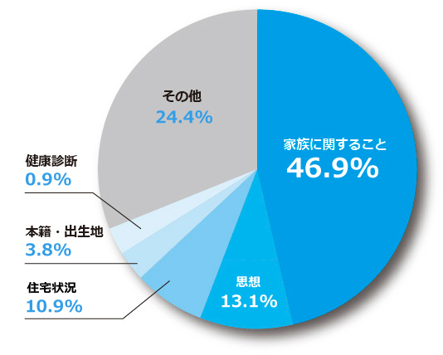
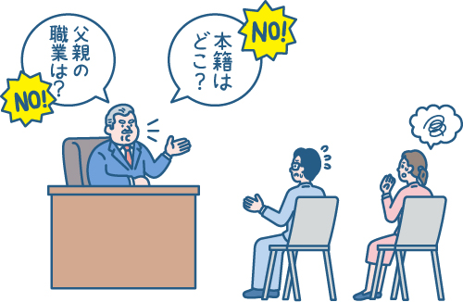
2．採用
補足説明資料-９
就職差別につながるおそれのある14項目
①本籍・出生地に関すること
②家族に関すること
（職業、続柄、健康、病歴、地位、学歴、収入、資産等）
③住宅状況に関すること
（間取り、部屋数、住宅の種類、近隣の施設等）
④生活環境や家庭環境
⑤宗教に関すること
⑥支持政党に関すること
⑦人生観・生活信条等に関すること
⑧尊敬する人物に関すること
⑨思想に関すること
⑩労働組合、学生運動、社会運動の活動歴や加入状況
⑪購読新聞や愛読書など
【採用選考の方法として】
⑫身元調査などの実施
⑬厚生労働省規格の履歴書（様式例）に基づかない事項を含んだオリジナルな応募用紙 ☜ ※危険！細心の注意を
⑭合理的・客観的に必要性が認められない採用選考時の 健康診断の実施
不適切な採用選考の実態
応募者から「本人の適性・能力以外の事項を把握された」と指摘があったもののうち、 「家族に関すること」の質問が約半数を占めている。
※個別面接でも、要注意です！
11

Slide 12
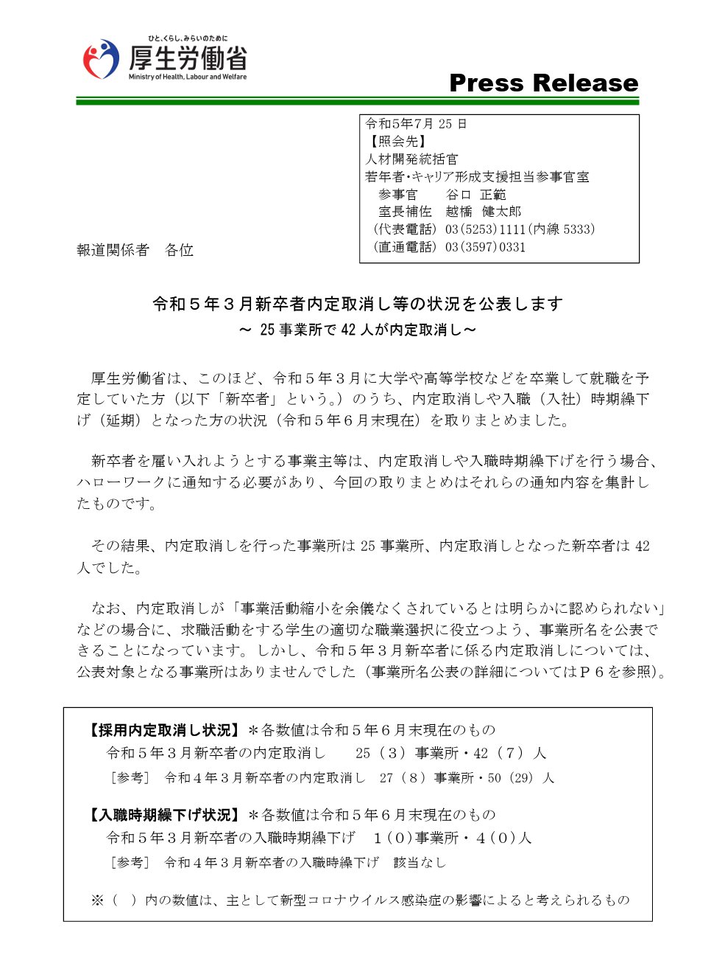
2．採用
補足説明資料-10
内定取り消し
テキストP13
◆令和5年3月の新卒内定取り消しは42人（前年は50人）。新型コロナウイルス感染症の影響と考えられる内定取り消し（29人→7人）は大きく減少。
◆新規学卒者の場合、一般に採用内定通知がなされ、誓約書を提出しているような段階では、入社時を始期とする「解約権留保付きの労働契約」が成立していると考えられている。なので、内定取り消しは解雇に準じ、客観的に合理的な理由を欠き、社会通念上相当であると認められない場合は無効になる。
最近でも…
部屋探しアプリを開発するIT企業（東京都）が、内々定47人のうち21人の大量取り消しを行った事を2021年11月4日、公式サイトで明らかにした。
内々定者と見られる人たちがツイッター上などで抗議し、騒ぎになったことがきっかけでで公表したとみられている。
SNSで炎上も！
12

Slide 13
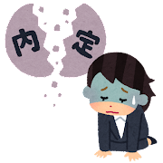
2．採用
補足説明資料-11
内定取り消し時には
◆客観的で合理的な理由 （労働契約法16条適用）
◆社会通念上相当として是認
○学校を卒業できない ➡『卒業条件が採用条件』と明示すること ➡○
○健康状態が悪い場合 ➡ △ ※内定後の著しい悪化、虚偽の報告
○提出書類の虚偽記載や面接時の不実の申述 ➡△
○会社の経営環境の悪化 ➡ △
※内定取り消しが認められる可能性のある具体的なケース
◆やむを得ない事情に内定取り消し（労基法20条、22条適用）
内々定取り消し
◆求職者の期待を高める行為を複数回、他社への入社可能性を放棄させる、説明が直前、期待権を侵害したという不法行為（民法709条）に基づく損害賠償請求が認められ、会社負けた。（コーセーアールイー（第2）事件 福岡高裁Ｈ23.3.10判決）
内々定通知書等に工夫を！
「内々定なので内定日までの就職活動へ制限は加えない」ことを明記する。
テキストP14
13

Slide 14
3．労働条件の明示
補足説明資料-12
労働条件通知書（労基法15条1項） 労働契約法４条も参考に！
テキストP23
テキストP17
書面で明示
①労働契約期間
②期間の定めのある労働契約を更新する場合の基準（H25.4.1～追加）
③就業の場所・従事すべき業務
④始業・就業の時刻、所定労働時間を超える労働（早出・残業等）の有無、休憩時
間、休日、休暇、労働者を2組以上に分けて就業させる場合における就業時転換
に関する時効
⑤賃金の決定、計算・支払の方法、賃金の締切り・支払の時期
⑥退職に関する時効（解雇の事由を含みます）、
詳細は就業規則による（就業規則が無い場合は全部書く）
必ず書面で明示
明示
⑦昇給に関する事項
必ず明示
テキストP219～221
【パート・有期労働法の明示事項】パ有法６条
労基法第15条の事項に加えて以下が必要
①昇給の有無②退職手当の有無③賞与の有無
④相談窓口（※記載漏れが多いところです）
⑧退職手当の定めが適用される労働者の範囲、退職手当の決定、計算・支払の方法及び支払い時期
⑨臨時に支払われる賃金、賞与等及び最低賃金額に関する事項
⑩労働者に負担させる食費、作業用品などに関する事項
⑪安全・衛生
⑫職業訓練
⑬災害補償、業務外の傷病扶助 ⑭表彰、制裁 ⑮休職
定めをした場合明示
14

Slide 15
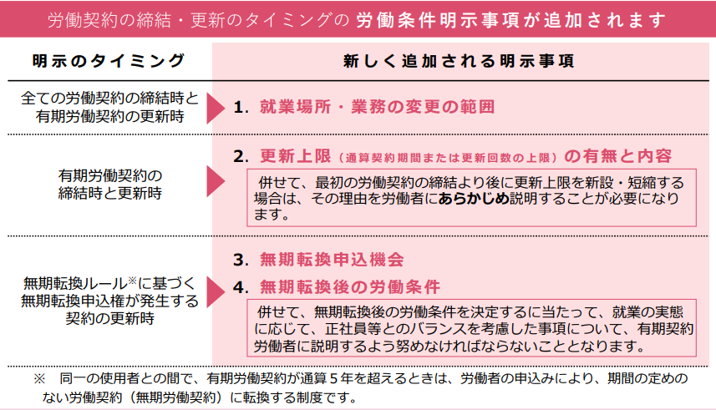
3．労働条件の明示 労基法施行規則第5条の改正（令和6年4月～）
補足説明資料-12
採用時等にに明示すべき労働条件が追加されます
テキストP23
有期契約の該当者が無期転換制度のことを知らなかった！というケースが多発。それを防止するために３と４を義務付ける。
15

Slide 16
4．法定三帳簿
テキストP24～25
補足説明資料-13
保存期限は改正により5年に、ただし、当面3年

Slide 17
5．就業規則
テキストP29～
補足説明資料-14
【労働組合のない会社の場合】
法令＞就業規則＞労働契約
就業規則は法令（労働基準法など）に反してはいけません（92条）
法令を上回る労働条件を定めた就業規則 ➡ ○ 有効
法令の基準に達しない労働条件を定めた就業規則 ➡ × その部分は無効
同様に、労働契約は就業規則に反してはいけません（93条からの労契法12条）
就業規則を上回る労働条件の労働契約 ➡ 〇 有効
就業規則の基準に達しない労働条件の労働契約 ➡ × その部分は無効
【労働組合のある会社の場合】推定組織率（雇用者数に占める労働組合員数の割合）は16.9％で、前年より0.2 ポイント低下（厚労省:令和3年）
法令＞労働協約＞就業規則＞労働契約 （92条）
※ 労働協約は法令に反することはできませんが、就業規則や労働契約と異なっていた場合、有利不利に関係なく優先されます
労働基準法（労働契約との関係）
第九十三条 労働契約と就業規則との関係については、労働契約法（平成十九年法律第百二十八号）第十二条の定めるところによる。
労働契約法（就業規則違反の労働契約）
第十二条 就業規則で定める基準に達しない労働条件を定める労働契約は、その部分については、無効とする。この場合において、無効となった部分は、就業規則で定める基準による。
労働基準法（法令及び労働協約との関係）
第九十二条 就業規則は、法令又は当該事業場について適用される労働協約に反してはならない。

Slide 18
就業規則の作成（届出・周知）義務（89条、90条、91条2.項、106条）
5．就業規則
テキストP29～
補足説明資料-15
■常時10人以上の労働者を使用する場合は、就業規則を作成し、労働基準監督署へ届け出なければなりません。※労働者の意見書添付
10人には契約社員やパートタイマー等非正規雇用の労働者も含みますが、派遣会社から派遣される派遣社員については含みません。
■雇用形態の異なる労働者を雇用する場合であっても、当該事業所の全ての労働者をカバーする就業規則の作成が必要です。
正社員については作成しているが、その就業規則を契約社員やパートタイマーに適用させるつもりがないなら別個に作成が必要です。
■きちんと周知する必要があります。
・書面にして配布（入社時、改定時）
・事業所内に掲示・常設（いつでも目にできる状態）
・社内イントラ等で容易に閲覧可等
※周知義務は個々人が内容を熟知していることまでは求めていません。
周知でもめるのはもったいないです。しまい込んでいる場合、（例えば）今すぐ事業所内にぶら下げて、周知した上で写真をとっておきましょう。

Slide 19
5．就業規則
テキストP29～
補足説明資料-16
就業規則にはルールがあります
就業規則を作成するときは労働者代表（労働者の過半数を代表するもの）の意見を聴かなければなりません。（労基法90条）また、一般的には届出する際に意見書を添付します。意見は聴かなければなりませんが、同意までは不要です。※理解が得られるよう十分な意見交換等の努力は大切です
＜絶対的必要記載事項＞必ず記載しなければならないもの
＜相対的必要記載事項＞定めがある場合、記載が必要なもの
記載しない方がよいこともあります
例えば・・・
■ 制度として定まっていない
■ 実態がない
■ 今後頻繁に変わる可能性がある
一度、就業規則に定めてしまうと法的効力をもつことになります。
特に労働条件を引き下げるような変更はかなり難しくなります。ただし、労契法10条にも注目！
モデル就業規則を利用する場合などは要注意！
テキストP32～33
規則を不利益変更するときは原則、労働者一人一人の個別の同意が必要になります。（労契法９条）

Slide 20
5．就業規則
補足説明資料-17
就業規則の規定例 ※後をたたないバイトテロ対策やSNSでの炎上
ソーシャルメディア利用規程（従業員のSNS利用等についての取り決め）
ソーシャルメディアとは、ブログ、ツイッター、フェイスブック、電子掲示板、ホームページ等に代表されるインターネットを利用してユーザーが情報を発信し、あるいは相互に情報をやりとりする情報の伝達手段をいう。
本規程は、全ての従業員に適用する。
第〇条（遵守事項）
１．勤務時間中は個人のスマートフォンや携帯電話の利用、SNS等、業務に関係のない電子 メールやインターネットの使用等の私的行為を慎み、職務に専念すること。…
２．会社は、社用PCが適切に利用されているかを確認するため、送受信したメール、ハードディスクのデータ、ウエブサイトの閲覧履歴など、必要なデータの閲覧を行うことができ、従業員はこれに協力する義務を負う。…
違反者は懲戒処分の対象になることも周知徹底する

Slide 21
5．就業規則
補足説明資料-18
作り方のアプローチ 下記雇用区分の例で
テキストP225～
 | 正社員 | 契約社員 | パートタイマー | 嘱託社員
職務内容 | 基幹業務 | 特定業務 | 補助的業務 | 特定業務
勤務地 | 限定無し | 限定有り | 限定有り | 限定有り
契約期間 | 無期 | 有期（5年超の希望者は無期転換） | 有期（5年超の希望者は無期転換） | 有期（60才定年後再雇用者）
所定労働時間 | フルタイム | フルタイム | 短時間 | フルタイム又は 短時間
時間外労働 | あり | あり | 原則無し | 原則無し
給与形態 | 月給 | 月給 | 時給 | 月給又は時給
上記の他にも、限定正社員、シニアスタッフ、アルバイトなど各社様々な呼び名があり、雇用区分の多様化が進んでいます。
自社の各雇用区分の役割や雇用条件などを整理します。

Slide 22
5．就業規則
補足説明資料-19
見直し方のアプローチ
◆雇用区分の定義をしっかり行う
例えば、無期パートタイマーなら、無期パートタイマーの定義を就業規則できちんと定義する
『1日又は1週間の所定労働時間が正社員より短く補助的業務に従事する有期労働契約のパートタイマーが、有期パートタイマー就業規則第○条（無期転換制度）の規定により、無期労働契約へ転換した者をいう。』
◆別規程がないケースがあります
・別途○○○に定めます（※委任規定を設け、別規程化する方法）
・別途○○○の協定に基づき…
別規程や労使協定がきちんと整備されていますか？ 例えば…
パート従業員には別基準で労務管理規程を設け、当該規則は正社員にのみ適用したい場合、「パートタイマーには別途○○に定めた…」とするケースですが、 実際には上記規程（委任規定とともに）が整備されていない場合、原則当該規則が パート従業員にも適用されます。
※60才後に雇用された従業員に正社員を想定した退職金が適用されると判断された事例（大興設備開発事件＝大阪高判平９）

Slide 23
6．労働時間と休憩、休日
テキストP37～
補足説明資料-20
労働時間管理は適正に
テキストP76～78
■使用者は、原則として、1日に8時間、1週間に40時間を超えて労働させてはいけません。
■使用者は、労働時間が6時間を超える場合は45分以上、8時間を超える場合は1時間以上の休憩を与えなければいけません。
■使用者は、少なくとも毎週1日の休日か、4週間を通じて4日以上の休日を与えなければなりません。
【重要】「労働時間の適正な把握のために使用者が講ずべき措置に関するガイドライン」
使用者は労働者の労働日ごとの始業・終業時刻を確認し、適正に記録すること
・使用者がみずから現認
・タイムカード、ＩＣカード、パソコンの使用時間の記録等、客観的な記録を基礎として確認し、適正に記録すること
総労働時間だけではなく、始まりと終わりも確認・記録
タイムカードで記録しているから安心とはいえません。
労働時間の実態を正確に把握し、労働時間として把握した時間について、労使で認識の相違が生じないようにすることが重要です！

Slide 24
6．労働時間と休憩、休日
補足説明資料-21
労働時間の考え方
テキストP37～
労働時間とは、使用者の指揮命令下に置かれている時間のこと
（平成12年3月9日最高裁第一小法廷判決 三菱重工長崎造船所事件）
使用者の明示的・黙示的な指示により労働者が業務を行う時間
労働時間に該当するか否かは客観的に見て、労働者の行為が使用者から義務付けられたものといえるか否か等によって判断され、就業規則や労働契約で決められるものではない（実態で判断される）
①使用者の指示により、就業を命じられた業務に必要な準備行為
例：着用が義務付けられた制服への着替え時間
②使用者の指示があった場合には即時に業務に従事することを求められて待機している時間
例：いわゆる「手待ち時間」
③業務上義務付けられている資格取得や自己研さん
例：研修の受講時間や学習時間
勝手に残って仕事している場合は？

Slide 25
6．労働時間と休憩、休日
補足説明資料-22
週40時間を超えてしまうケース
テキストP41～
＜1週間の起算日が月曜の例＞
月 | 火 | 水 | 木 | 金 | 土 | 日
労働日 | 労働日 | 労働日 | 労働日 | 労働日 | 休日 | 法定休日
例：月～金まで残業無しだった場合（所定8時間）
8時間×5日＝40時間
月 | 火 | 水 | 木 | 金 | 土 | 日
労働日 | 労働日 | 労働日 | 労働日 | 労働日 | 労働日 | 法定休日
土曜日に出勤して、8時間勤務
8時間×6日＝48時間
土曜日の労働時間分は全て
時間外労働になる
法定外休日の労働
法定休日ではない休日に労働させた場合、労働日の延長として考えられ、休日割増賃金は発生しませんが、その労働によって法定時間外労働（週40時間超の労働）となった場合、時間外割増賃金が発生します。週一日の休日は取得できているので代わりの休日を与えることは必須ではありませんが、もし仮に翌週以降に休日を与えても割増分（25％分）は発生します。※当該週に時間外労働した事実は残ります。
また、所定労働日における法定時間外の労働時間数と法定外休日の労働時間とを合算して60H超えの場合は50％の割増賃金が必要となるので注意です。（令和5年4月～中小企業も適用）

Slide 26
6．労働時間と休憩、休日
補足説明資料-23
振替休日と代休の違い
テキストP40
事前に同一週内に休日の振替をすれば当初の法定休日は労働日となるので休日労働は発生せず、休日割増賃金の支払いは不要です。 事前に休日の振替を指定せず、法定休日に労働させたのち、後から代休を与えた場合は休日割増（35％にあたる部分）が必要となります。 下の図の振替休日の例で、仮に翌週に振替休日を指定しても週一日の休日は確保できているので振替休日は有効ですが、週の労働時間によって（週40時間超となった場合等）時間外割増賃金が発生する場合があります。
＜振替休日の例＞
＜代休の例＞
事前の振替なし
1週間の起算日が月曜の例
1週間の起算日が月曜の例
月 | 火 | 水 | 木 | 金 | 土 | 日
労働日 | 労働日 | 労働日 | 労働日 | 労働日 | 休日 | 法定 休日
水 | 木 | 金 | 土 | 日 | 月 | 火
労働日 | 労働日 | 労働日 | 休日 | 法定 休日 | 労働日 | 労働日
振替
月 | 火 | 水 | 木 | 金 | 土 | 日
労働日 | 労働日 | 労働日 | 労働日 | 法定 休日 | 休日 | 労働日
代休
月 | 木 | 金 | 土 | 日 | 月 | 火
労働日 | 労働日 | 労働日 | 休日 | 休日 労働 | 労働日 | 代休
この週の労働時間が法定労働時間内（40H)であれば割増賃金も発生しない
翌週代休（火曜日）を取ることによって1.35の１の部分は相殺できる（締切〆の期間内に限る）
かやね社会保険労務士事務所・あすの行政書士事務所

Slide 27
・ 最新の36協定届様式を使用する ・ １か月45時間、年間360時間を超える時間外労働が想定される場合は、特別条項が必要 ・ 協定期間は最長で1年間 ・ 事業所ごとに必要（支店、支社等）※条件により本社で一括届出が可能
7．時間外労働と36協定
テキストP43～
補足説明資料-24
36協定の対象となる労働時間
法定労働時間を超えての労働や、休日労働を命じる場合、「時間外・休日労働に関する協定届（36協定）」が必ず必要です。※事業規模を問いません。
★法定労働時間 ➡ 8時間/日、40時間/週 （特例措置対象事業場は、44時間/週）
★（法定）休日 ➡ １週間に1回の休日または４週間に4回の休日
様式9号（限度時間を超えない場合）にも☑欄あり
◇ 毎月の時間外労働と休日労働の合計が、100時間以上にならないこと
◇ 月の時間外労働と休日労働の合計について、どの2～6か月の平均をとっても、1月当たり80時間を超えないこと
上記のチェック欄は法改正で初めて導入され、例え特別条項付き（様式9号の２使用のケース）で届出するような場合でなくても、時間外労働と休日労働を合計するという新たな管理が必要となります。 テキストP46～47 Q59
※上記以外にも過半数代表者の選出要件のチェック欄、使用者の押印・署名が不要等の改正あり（令3年4月～）

Slide 28
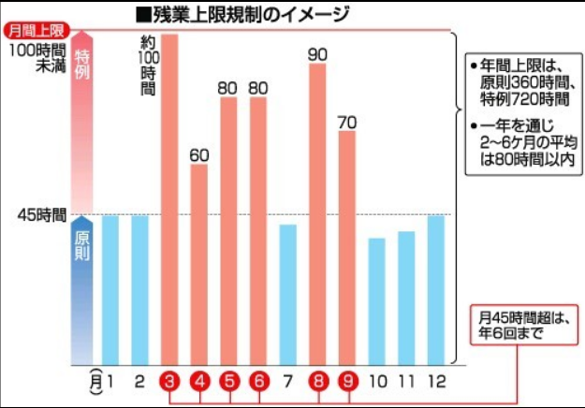
7．時間外労働と36協定
テキストP43～
補足説明資料-25
残業上限規制
上限規制の適用が猶予されていた事業等
・建設事業
・自動車運転の業務
・医師
・他
令和6年4月～
上限規制が適用されます！
（テキストP52～53参照）
図は、2017/4/7
西日本新聞より
年間上限720時間は休日労働時間を含んでいません。よって、実際には【年720時間＋α（法定休日労働時間数）】が上限となってしまいます。

Slide 29
7．時間外労働と36協定
補足説明資料-26
監 督 指 導 事 例
厚生労働省報道発表（令和4年7月29日）及び同（令和５年８月3日）から
Ⅰ 運送業（各種情報から時間外・休日労働時間数が１か月当たり80時間を超えてい ると考えられる事業場に対し、立入調査を実施した。）
① 労働者12名について、１か月80時間を超える時間外・休日労働（最長:月約183時間）が認められた。36協定を確認したところ、締結当事者であ る労働者代表を会社が指名しており、民主的な手続により選出されていな かったことから、指導を実施した。
② 年次有給休暇が10日以上付与される労働者に対し、１年以内に５日間以上の年次有給休暇を時季を指定して取得させていなかったことから、指導を 実施した。
Ⅱ 医薬品製造業（ 長時間労働を原因とする精神障害の労災請求があった事業場に対し、立入調査を実施した。）
① 精神障害を発症した労働者について、36協定で定めた上限時間（月45時間）を超え、かつ労働基準法第36条第６項に定められた時間外・休日労働の上限時間（月100時間未満、複数月平均80時間以内）を超える違法な時間外・休日労働（最長:月177時間）が認められたことから、指導を実施し た。
② 一部の労働者について、時間外労働を把握していながら、残業申請が⾏われていないことを理由に割増賃金を支払っていなかったことから、指導を実 施した。
Ⅲ 食料品製造業（各種情報から時間外・休日労働時間数が１か月当たり80時間を超えていると考え られる事業場に対し、立入調査を実施した。）
① 製造ラインの労働者5人について、突発的な業務繁忙により、36協定で定めた上限時間（特別条項：月99時間）を超え、かつ労働基準法に定め
られた時間外・休日労働の上限時間（月100時間未満、複数月平均80時間以内）を超える、最長で1か月当たり149時間の違法な時間外・休
日労働が認められた。
② 衛生委員会において、長時間労働による労働者の健康障害防止を図るための対策の樹立に関することについて調査審議されておらず、医師による面
接指導の制度（長時間労働を行っている労働者に対し、医師による面接指導を実施する制度）も導入されていなかった。
③ 定期健康診断は実施していたものの、深夜業（22時～翌朝5時）に従事させる場合の健康診断を実施していなかった。

Slide 30
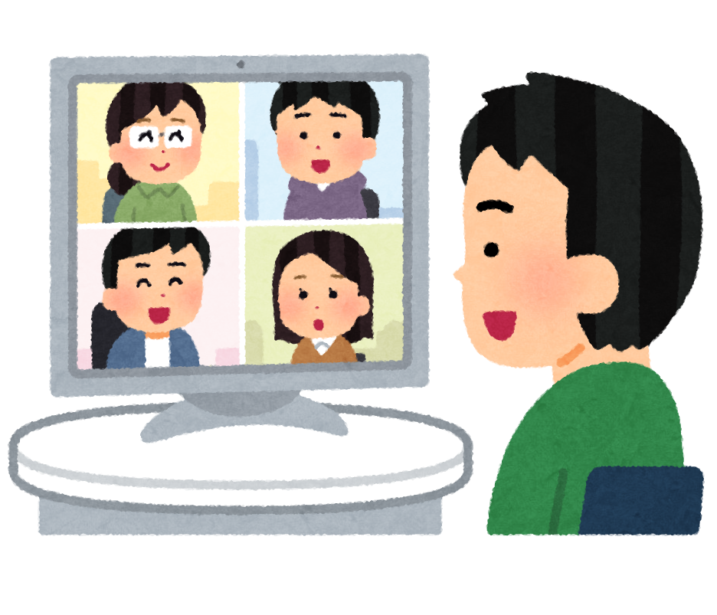
8．主な変形労働時間制
テキストP55～
補足説明資料-27
弾力的な労働時間制度（令和５年就労条件総合調査 結果の概況）
変形労働時間制を採用している企業割合…59.3％
変形労働時間制の適用を受ける労働者割合…51.7％ テキストP55～67
◆１か月単位の変形労働時間制を採用している企業…24.0％
適用を受ける労働割合…22.0％（一番多い）
◆１年単位の変形労働時間制を採用している企業…31.5％
適用を受ける労働者割合…18.7％
◆フレックスタイム制を採用している企業…6.8％
適用を受ける労働者割合…10.6％
◆ みなし労働時間制 テキストP67～72
みなし労働時間制を採用している企業割合…14.3％（8.9％の労働者が適用を受ける）
・事業場外みなし労働時間制…12.4％
・専門業務型裁量労働制…2.1％
・企画業務型裁量労働制…0.4％
◆高度プロフェッショナル制度の適用 令和5年３月末 823人（24社） テキストP74～ ※一昨年３月時点では552人（20社）

Slide 31
管理監督者等の適用除外
9．管理監督者等
補足説明資料-28
テキストP72～73
次の労働者には労働基準法で定める労働時間、休憩、休日の規定が適用されません（深夜業、年次有給休暇に関する規定の適用はあります）（労基法41条）
①農業又は水産業等に事業に従事する者 ②管理監督者、機密の事務を取り扱う者
③監視又は継続的労働に従事する者 ④宿日直勤務者
管理監督者に適用されない主な労働基準法の規定
・32条（労働時間）……1日8時間、1週40時間を超えて労働させてはならない ・34条（休憩）…1日6時間を超える場合は45分、8時間を超える場合は1時間以上の休憩を与えなければならない ・35条（休日）……毎週少なくとも1日の休日（法定休日）を与えなければならない ・37条（割増賃金）……32条の法定労働時間を超え、または35条の法定休日に労働させた場合は、所定の割
増賃金を支払わなければならない
なお、下記の事項については、管理監督者にも当然に適用されます。
管理監督者にも適用される労働基準法の規定
・37条（割増賃金）…午後10時から翌日午前5時まで労働した場合は、深夜割増賃金（2割5分）を支払わなけれ
ばならない（深夜労働のみ） ・39条（年次有給休暇）……勤続年数に応じて所定の年次有給休暇を付与しなければならない

Slide 32
管理監督者の適用は適正に
9．管理監督者等
補足説明資料-29
テキストP72～73
経営者と一体的な立場と呼ぶにふさわしい重要な職務内容・責任となっており、それに見合う権限付与(報酬）があるか ➡ 会社内の管理職（部課長）と同じ意味ではない
間違えて適用してしまうと…
（いわゆる『名ばかり管理職』）
どんな問題が発生するか？
■労働時間管理が適切に行われなくなる 過重労働の発生、健康被害
■未払い残業代の発生（労基署への駆け込み、調査で管理監督者性が否定されるケース多数あり）
労働安全衛生法に基づく労働時間の状況の把握は管理監督者であっても必要です。
（安衛法66条８の３）
1か月あたりの時間外労働が80時間を超える労働者から申出があった場合は医師の面接指導を実施し、申出が無かった場合でも面接指導を実施するように努めなければなりません。その為にも労働時間の状況を把握し、当該労働者（管理監督者も含みます）へ速やかに通知をしなければなりません。
テキストP152

Slide 33
10．年次有給休暇
テキストP80～
補足説明資料-30
年次有給休暇の取得義務化他
全ての企業において、年10日以上の年次有給休暇が付与 される労働者（管理監督者も含む）に対して、年次有給休暇の日数のうち年５日については、使用者が時季を指定してでも取得させることが必要
平成31年4月～ 労基法39条７ 罰則あり
【事例:入社7月1日 ※入社時に10日付与（法定を上回る付与です） 毎年４月１日に一斉付与】
入社R4.7.1
10日付与
R5.4.1 一斉付与
11日付与
R6.４.1
12日付与
⓶付与日から1年間
①入社後20か月
①R4.7.1～R6.3.31の期間に8.5日（又は9日）取得義務
⓶R6.4.1～R7.3.31の期間に5日取得義務
上記の場合には、7/1～翌々3/31までの期間（20箇月）に、（ 20日÷12×5日=）8.5日（或いは9日）以上取得させることでOK
※通常は１年目の7/1～翌6/30までの１年間に５日取得さ せ、２年目の4/1～翌3/31までの１年間に５日間取得させることになるが、期間の重複が生じ管理が複雑になるため上記の方法でこれを回避

Slide 34
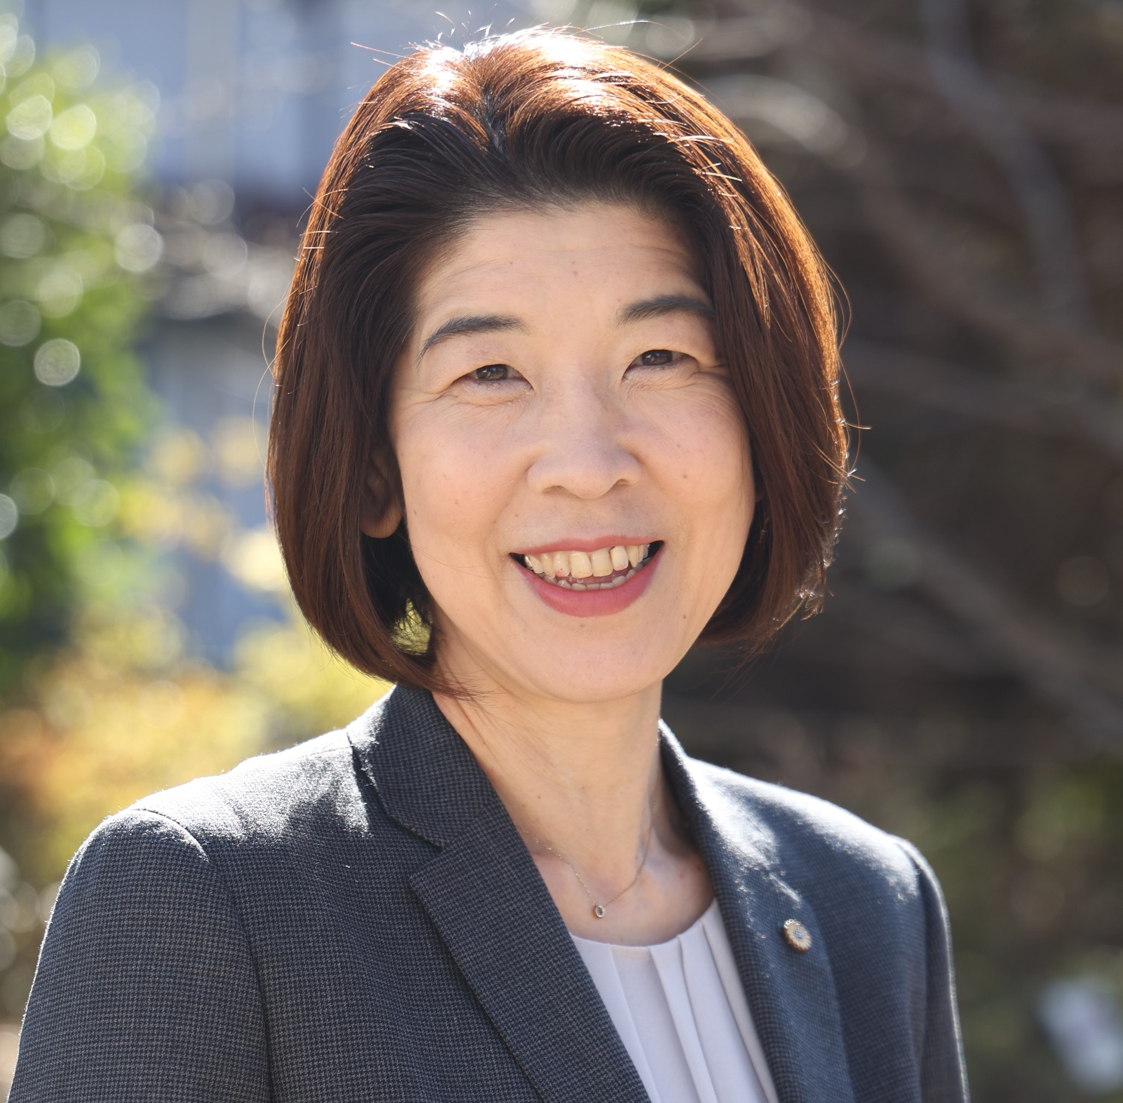
かやね社会保険労務士事務所・あすの行政書士事務所
【研修実績 主なもの】
平28.9月,10月
社会保険実務講座
平29.11月
実践向き労務管理講座
平30.５月
雇用保険実務講座
平30.８月
ハラスメント研修
平31.５月
雇用保険実務講座
令元.11月,12月
労働基準法実務講座
令２.４月
雇用保険実務講座
令2.９月
ハラスメント研修
令２.11月,12月
労働基準法実務講座
令3.2月,４月
雇用保険実務講座
令3.11月
ハラスメント研修
令３.11月,
年金法改正セミナー
令３.11月,12月
労働基準法実務講座
令和４年４月
雇用保険実務講座
令４.２月,６月,７月
法法改正情報等
令４.11月,12月
労働基準法実務講座
令和５年４月
雇用保険実務講座
令和５年７月
採用担当者研修
1991年 4月 | 大学卒業後ＪＴＢへ就職
2001年 3月 | 配偶者の転勤に帯同するために10年間の勤務を経て退職 育児に専念、専業主婦となる 通信教育で社労士と行政書士の資格を取得 転勤解除、東京へ戻る 設計調査会社、行政書士事務所等を経て
2007年 11月 | 社会保険労務士として独立開業 「かやね社会保険労務士事務所」設立 特定社会保険労務士付記 登録番号 第13070524 東京都社会保険労務士会所属 会員番号 第1316210
2009年 10月 | 社団法人日本産業カウンセラー協会 産業カウンセラー資格取得 登録番号 第09028609
2017年 1月 | 国家資格キャリアコンサルタント取得 登録番号 第16231696
2019年 2月 | 申請取次行政書士として独立開業 「あすの行政書士事務所」設立 東京都行政書士会所属 登録番号 第12255
社労士HP：https://kayanesr.com 行政書HP：https://asunolaw.com
・年金相談 15年以上従事
・労務相談顧問
・労務管理（完全電子申請対応）
・外国人雇用（ビザ申請）
・キャリアコンサル
・是正勧告対応
・ハラスメント窓口及び社内研修
・奨励金・助成金対応
パパママ育休・介休奨励金
雇用関係の助成金
・各種研修（年金,労務管理,ハラスメント）

